Slide 1
Доклад на тему: «Русские земли в середине XIII – XIV вв.»
Подготовил студент группы ПИ24-2в:
Облачков Д.А.

Slide 2
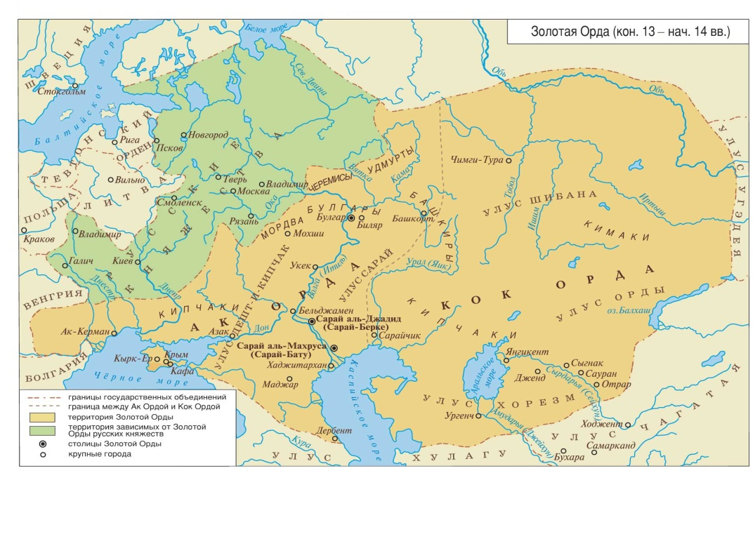
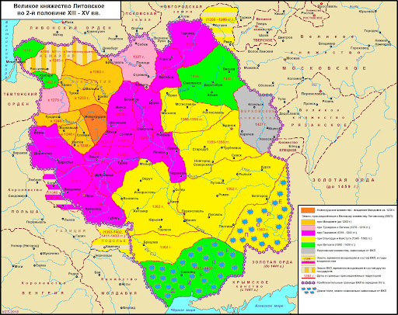
Русские земли во второй половине XIII – XIV вв.
Великое княжество Литовское XIII-XV вв.
Русские земли и Золотая Орда в XIII-XV вв.

Slide 3
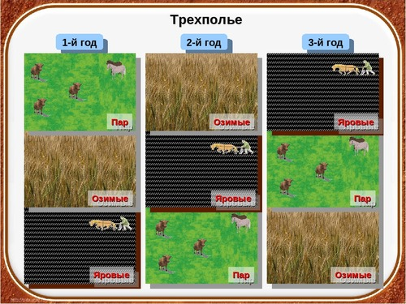
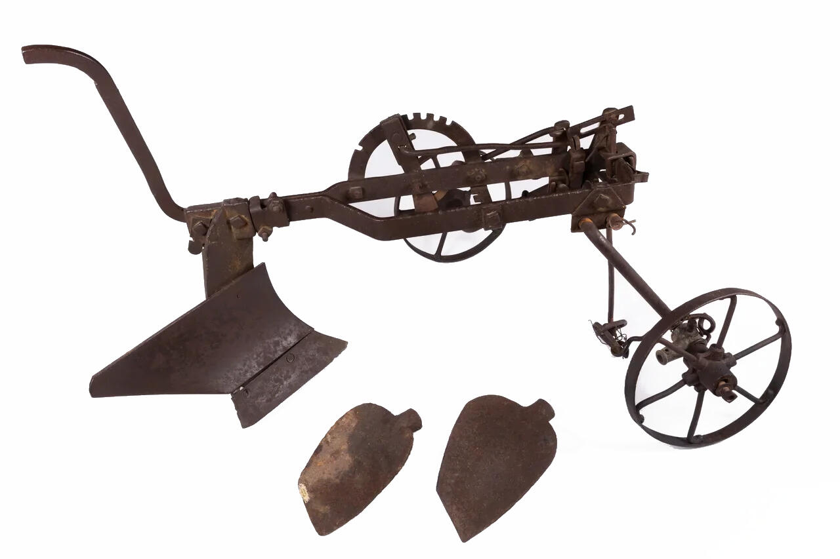
Социально-экономическое развитие восточной Руси
Трёхполье
Плуг

Slide 4
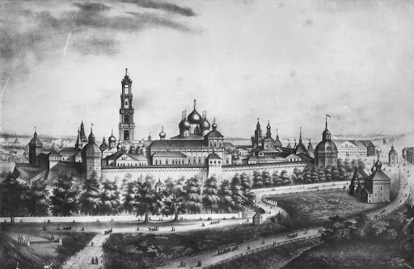
Социально-экономическое развитие восточной Руси
Троицкий монастырь (основ. 1337)

Slide 5
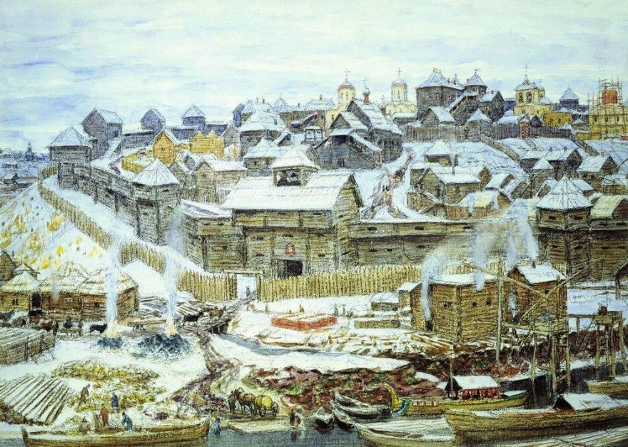
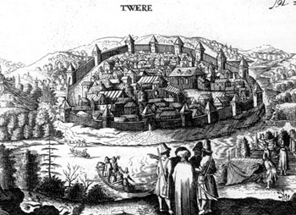
Социально-экономическое развитие восточной Руси
Москва в XIII-XIV вв.
Тверь в XIII-XIV вв.

